Slide 1

XÂY DỰNG WEBSITE QUẢN LÝ NHÀ HÀNG BẰNG FRAMEWORK DJANGO
TRƯỜNG ĐẠI HỌC CÔNG NGHỆ THÔNG TIN
Nhóm 11:
1. Dương Anh Vũ
2. Hồ Nguyễn Thiên Vũ
UIT, VNU-HCM
1

Slide 2
Giới thiệu nhóm 11
Họ tên | Mã số sinh viên | Lớp
Dương Anh Vũ | 22521688 | CNNB2022.2
Hồ Nguyễn Thiên Vũ | 22521689 | KHDL2022
UIT, VNU-HCM
2

Slide 3

Nội dung
Giới thiệu
Tổng quát
Cơ sở dữ liệu
Kiến trúc hệ thống
Hệ thống chức năng & phân quyền người dùng
Kết quả
UIT, VNU-HCM
3

Slide 4







1. Giới thiệu:
Mục tiêu: Xây dựng một website quản lý nhà hàng với mục tiêu hỗ trợ tối ưu hóa quy trình vận hành, quản lý hoạt động nhằm nâng cao trải nghiệm của khách hàng tại nhà hàng hiện đại.
Công cụ sử dụng:
Bootstrap
UIT, VNU-HCM
4

Slide 5
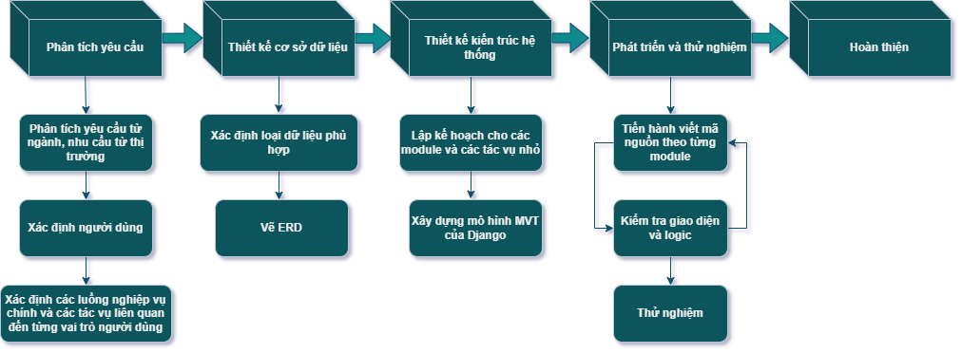
2. Tổng quan:
UIT, VNU-HCM
5

Slide 6
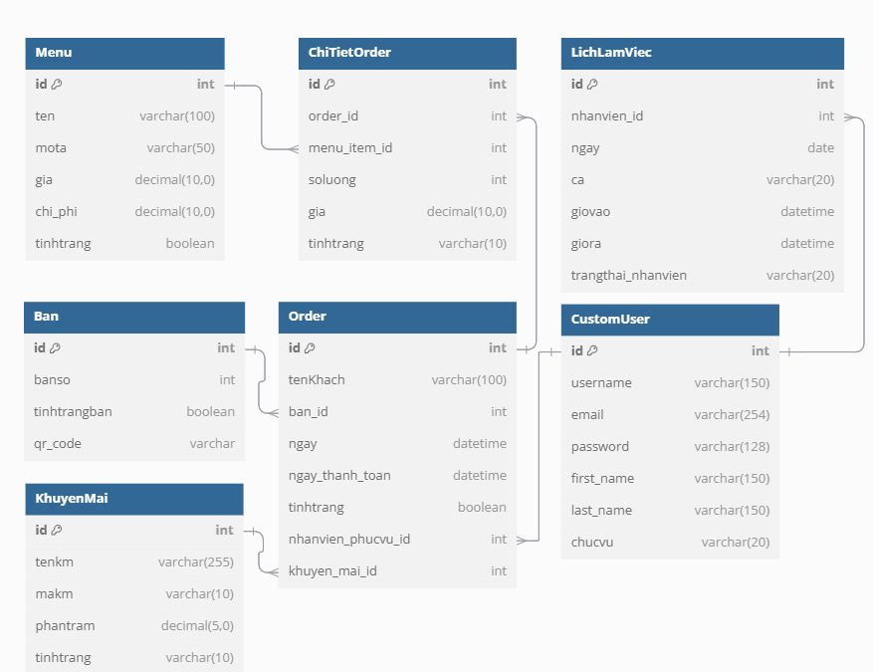
3. Cơ sở dữ liệu:
UIT, VNU-HCM
6

Slide 7
3. Cơ sở dữ liệu:
Mối liên kết trong cơ sở dữ liệu:
Liên kết | Mối quan hệ | Tham chiếu
Order → Ban | Many-to-One | ban_id = Ban.id
Order → CustomUser |  | nhanvien_phucvu_id= CustomUser.id
Order → KhuyenMai |  | Khuyen_mai_id = KhuyenMai.id
Chitietorder → Order |  | order_id = Order.id
Chitietorder → Menu |  | menu_item_id = Menu.id
LichLamViec→CustomUser |  | nhanvien_id=CustomUser.id
UIT, VNU-HCM
7

Slide 8
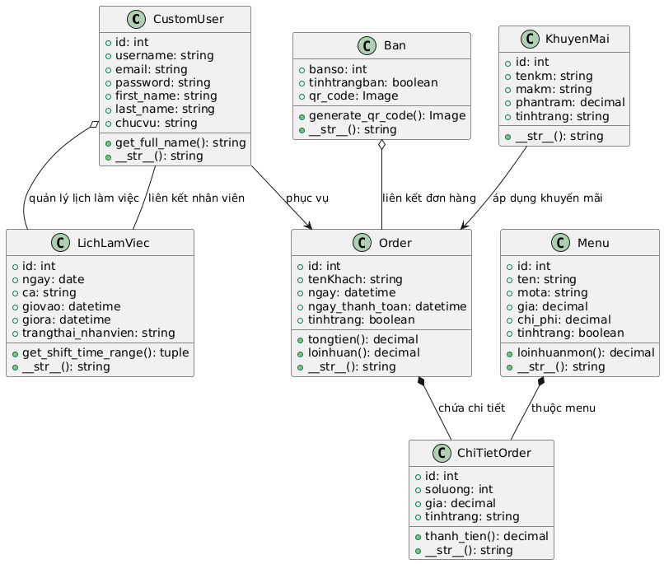
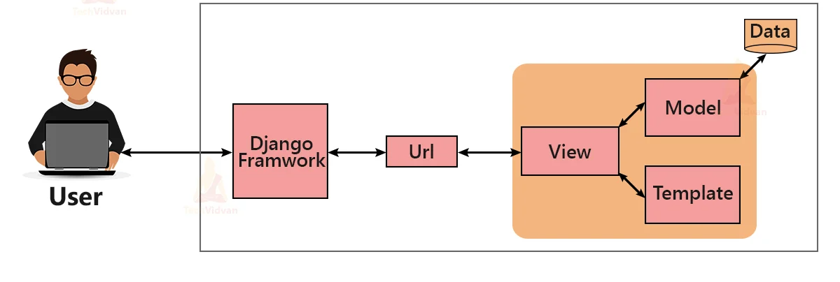



4. Kiến trúc hệ thống
UIT, VNU-HCM
8

Slide 9
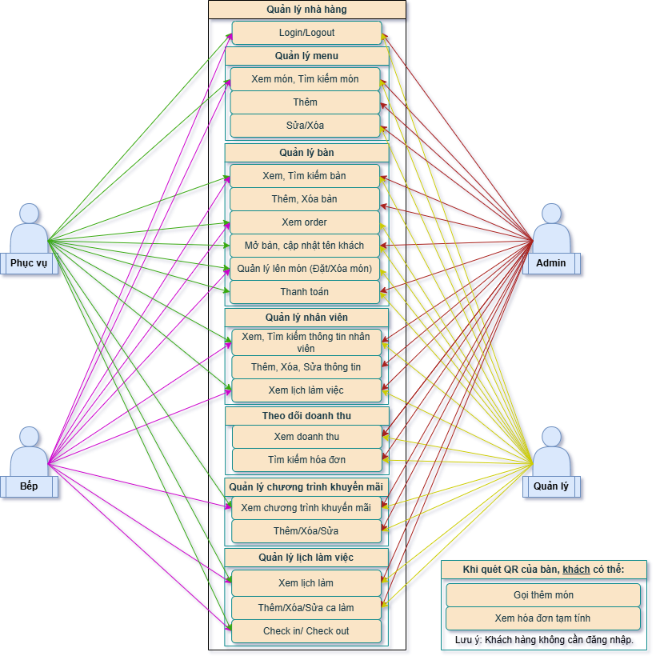
5. Hệ thống chức năng & phân quyền người dùng
UIT, VNU-HCM
9

Slide 10
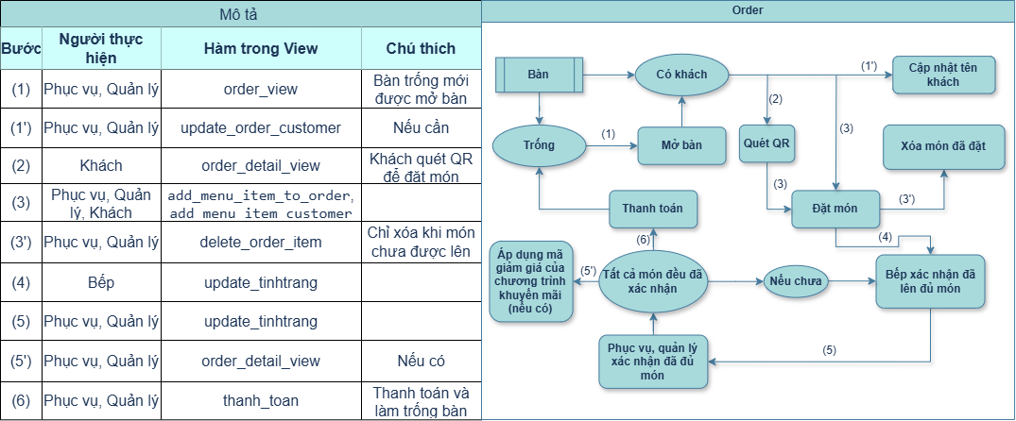
5. Hệ thống chức năng
Chức năng đã xây dựng mà nhóm hài lòng nhất là order.
UIT, VNU-HCM
10

Slide 11
6. Kết quả
Kết quả đạt được: Nhóm đã hoàn thiện website quản lý nhà hàng với đầy đủ chức năng, đảm bảo chất lượng và hoạt động ổn định theo đúng mục tiêu ban đầu.
Hạn chế: Điều kiện chấm công chưa được hoàn thiện, nhân viên muốn chấm công lúc nào cũng được.
UIT, VNU-HCM
11

Slide 12
Thanks for watching! Q&A
UIT, VNU-HCM
12

